Slide 1


NGỮ VĂN
LỚP
12
BÀI 8. HAI TAY XÂY DỰNG MỘT SƠN HÀ
…
(Tác giả Hồ Chí Minh và văn bản nghị luận)
GV. Nguyễn Thị Thanh Hương, trường THPT Huỳnh Văn Sâm, Tiền Giang

Slide 2
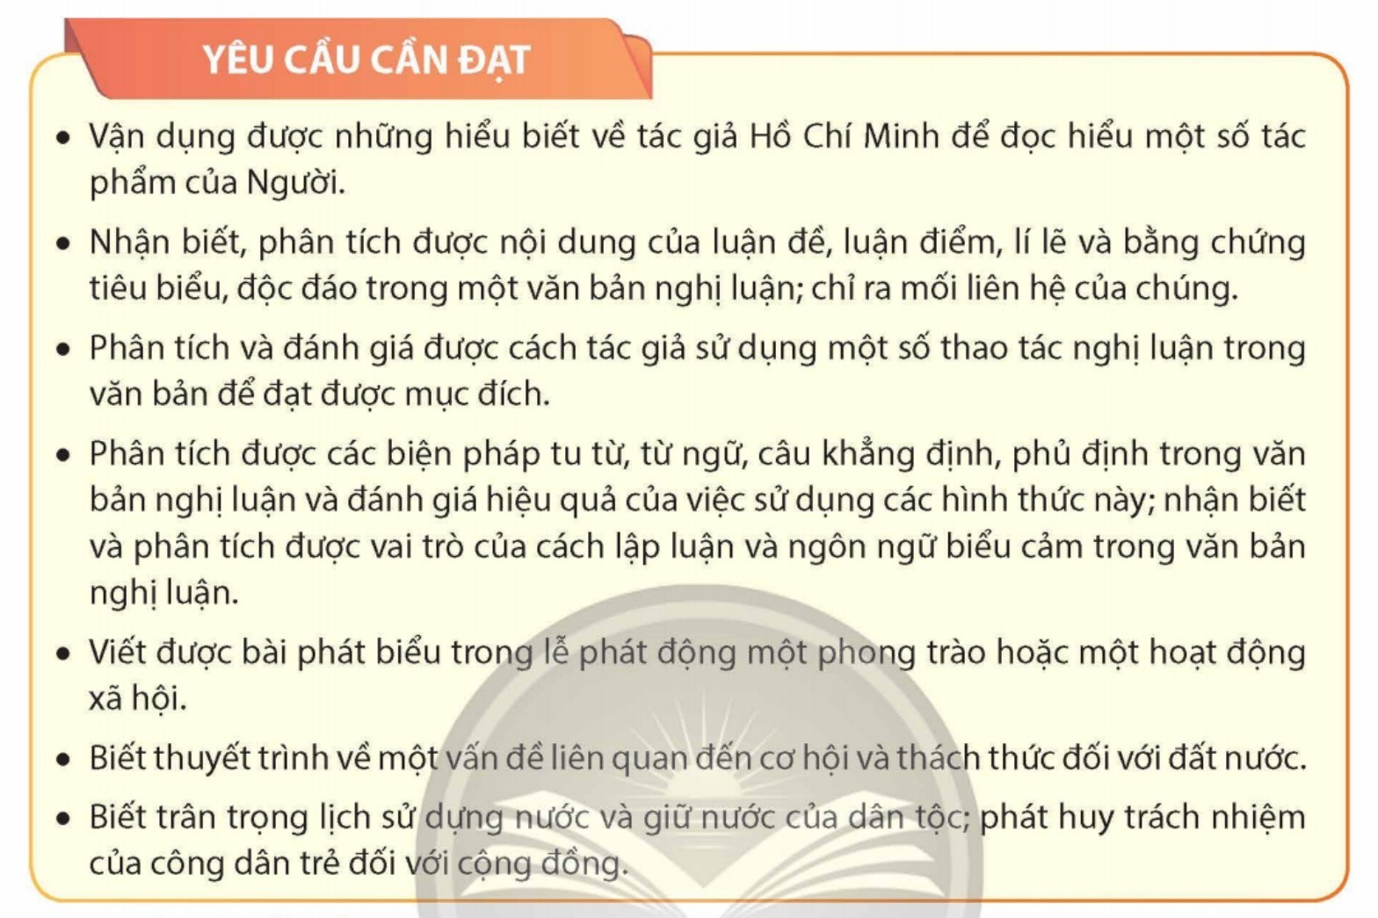
NGỮ VĂN
LỚP
12
BÀI 8. HAI TAY XÂY DỰNG MỘT SƠN HÀ
…
YÊU CẦU CẦN ĐẠT

Slide 3


NGỮ VĂN
LỚP
12
Bài 8. HAI TAY XÂY DỰNG MỘT SƠN HÀ
PHẦN: NÓI VÀ NGHE
1. Chuẩn bị nói
1.1. Xác định đề tài, người nghe, mục đích, không gian và thời gian nói:
CÁC THÀNH TỐ GIAO TIẾP KHI THỰC HIỆN BÀI NÓI

Slide 4
NGỮ VĂN
LỚP
12
Bài 8. HAI TAY XÂY DỰNG MỘT SƠN HÀ
PHẦN: NÓI VÀ NGHE
1. Chuẩn bị nói
1.1. Xác định đề tài, người nghe, mục đích, không gian và thời gian nói:
– Người nghe (Who): ……...
– Mục đích bài nói (Why): ………..
– Nói nội dung (What): ………..
– Nói trong không gian (Where): ………..
– Nói trong thời gian (When): ………..
– Chọn cách nói (How):

Slide 5
NGỮ VĂN
LỚP
12
Bài 8. HAI TAY XÂY DỰNG MỘT SƠN HÀ
PHẦN: NÓI VÀ NGHE
1. Chuẩn bị nói
1.1. Xác định đề tài, người nghe, mục đích, không gian và thời gian nói:
1.2. Tìm ý và lập dàn ý
- Bản chất của vấn đề là gì?
- Vấn đề mang lại cơ hội hay đặt ra thách thức cho đất nước hoặc có tác động trên cả hai phương diện?
- Hai phương diện đó (cơ hội và thách thức) cân được trình bày như thế nào? Những lí lē, bằng chứng nào có thể dùng để chứng minh?
- Cần làm gì để phát huy cơ hội và vượt qua thách thức mà vấn đề đặt ra?
Sau khi tìm được đầy đủ các ý, hāy sắp xếp những ý tìm được một cách hợp lí thành dàn ý của bài thuyết trình, gồm đủ các phần Mở đầu, Triển khai, Kết luận.

Slide 6
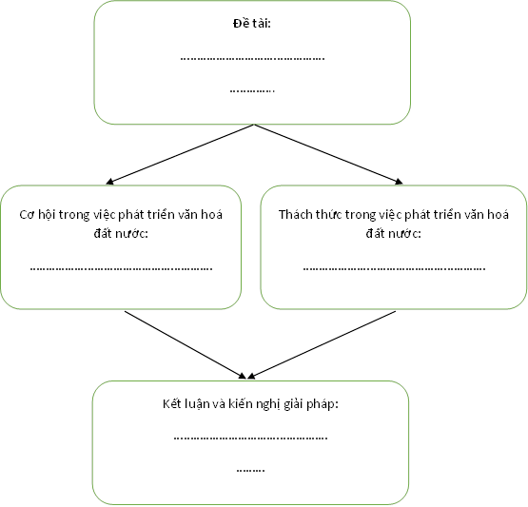
1.2. Tìm ý và lập dàn ý

Slide 7
NGỮ VĂN
LỚP
12
BÀI 8. HAI TAY XÂY DỰNG MỘT SƠN HÀ
…
PHẦN: NÓI VÀ NGHE
2. Trình bày bài nói
- Mở đầu: Nêu vấn đề liên quan đến cơ hội và thách thức đối với đất nước. Việc giới thiệu vấn đề để thuyết trình có thể thực hiện bằng nhiều cách: kể một câu chuyện nhỏ, tóm lược một bản tin thời sự, đưa ra một kết quả nghiên cứu kèm theo số liệu thống kê, đưa ra một bức tranh hoặc bức ảnh có tính chất gợi dẫn về vấn đề,..
- Triển khai:
+ Nêu khái quát bản chất của vấn để và nhận xét chung về ý nghĩa của vấn để đổi với đất nước.
+ Phân tích cả tác động tích cực và tiêu cực của vấn để. Tùy thuộc vào từng vấn đề cụ thể mà các ý nói về tác động tích cực hay tiêu cực được nhấn mạnh hơn. Trên thực tế, ít có vấn đề chỉ mang lại cơ hội hoặc chi đặt ra thách thức: trong cơ hội có thách thức, trong thách thức có cơ hội.
+ Dùng ngôn ngữ và các phương tiện hỗ trợ giúp người nghe năm được một cách chính xác, chi tiết, đầy đủ về vấn đề.
- Kết luận: Nêu ý nghĩa của việc thuyết trình về vấn đề.

Slide 8
BÀI 8. HAI TAY XÂY DỰNG MỘT SƠN HÀ
…
Tiêu chí đánh giá sản phẩm clip thuyết trình |  | Đạt | Chưa đạt
Nội dung clip | Chọn được đề tài thuyết trình đúng với yêu cầu
 | Đưa ra được lí lẽ, bằng chứng phù hợp để làm sáng tỏ ý kiến của bản thân
 | Có cách mở đầu và kết thúc lôi cuốn, hấp dẫn
 | Sử dụng kết hợp các phương tiện giao tiếp phi ngôn ngữ hiệu quả
Người thuyết trình | Ít nhất hai thành viên luân phiên thuyết trình
 | Thuyết trình trên cách hiểu của bản thân, không phụ thuộc vào giấy
 | Phong thái thuyết trình tự tin, lôi cuốn, hấp dẫn
Chất lượng clip | Độ phân giải clip ở chất lượng HD
 | Âm thanh clip rõ ràng, âm lượng hợp lí
 | Sử dụng các hiệu ứng một cách hợp lí để làm tăng sức hấp dẫn cho clip
 | Thời lượng clip tối đa 10 phút

Slide 9

NGỮ VĂN
LỚP
12
BÀI 8. HAI TAY XÂY DỰNG MỘT SƠN HÀ
…
PHẦN: NÓI VÀ NGHE
NHẬN XÉT, ĐÁNH GIÁ
3. Trao đổi đánh giá, rút kinh nghiệm:
- Ba điều nhóm em đã làm tốt khi thực hiện clip thuyết trình.
- Hai điều nhóm làm chưa tốt trong quá trình thực hiện clip thuyết trình.
- Một kinh nghiệm em rút ra được khi phân tích, đánh giá các ý kiến trái ngược.

Slide 10


CÁM ƠN CÁC EM!

